Slide 1
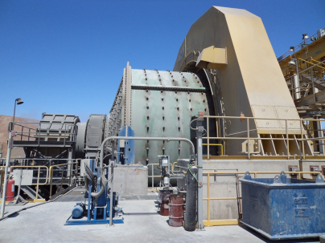
MOLIENDA

Slide 2
MOLIENDA DE MINERALES
1. Concepto de molienda.
En los chancadores los cuerpos moledores son integrantes de la máquina ( muelas, conos, martillos, etc. )
En la molienda, la fragmentación es obtenida por cuerpos moledores libres de la máquina ( bolas, barras, guijarros, etc. ).

Slide 3
MOLIENDA DE MINERALES
1. Concepto de molienda.
En el procesamiento de minerales, el interés básico está dado en una molienda justa y suficiente para liberar las partículas útiles a concentrar.
El costo de molienda es elevado, luego, cualquier exceso de fineza ( sobremolienda ) produce pérdidas económicas y, si esta fuera excesiva, podría afectar la recuperación global del proceso.

Slide 4
MOLIENDA
MOLIENDA
Es la última etapa en el proceso de
Conminución. Se realiza en cilindros rotatorios
conocidos como Molinos, y existen diversos
tipos de ellos que se clasifican según su forma y
según su medio de molienda así por ejemplo
tenemos molinos según su forma en: Cilíndricos
rotatorios, cilindro - cónicos rotatorios, tubular rotatorio.
A pesar de la diversidad de tipos el objetivo común de su utilización es lograr una
fragmentación tal de las partículas de mineral que queden separadas las partículas de las especies útiles de las de ganga

Slide 5
MOLIENDA
Dicha separación es deseada con el fin de aplicar luego una operación o un proceso que nos permita concentrar la fracción útil, o extraer el elemento de interés con
mayor eficiencia, en lo relativo a recuperación principalmente.
Es importante,entonces, moler hasta alcanzar el grado de liberación del mineral

Slide 6
MOLIENDA
Para desarrollar su trabajo de molienda la
máquina está provista de elementos moledores o molturantes. Dichos elementos son usualmente bolas de acero, barras de acero, o autógenos; pero además se usan otros tipos de elementos como las, bolas de porcelana y el mismo mineral grueso

Slide 7
MOLIENDA
Desde el punto de vista de la continuidad en la
alimentación y descarga del molino diferenciamos entre operación batch y continua. Nos referimos a batch cuando el molino es cargado con el mineral, luego se cierra, realiza la molienda y se abre para ser descargado.
Es una molienda
continua, si permanentemente a lo largo de la
operación del molino, tenemos alimentación y
descarga de él. Indudablemente el diseño del
molino varía para cada forma de operación.

Slide 8
MOLIENDA
En la segunda etapa de la conminución,
denominada molienda, los productos de la
trituración son reducidos hasta valores de 10micrones.Dependiendo de la fineza del producto final, la molienda se dividirá así en:
Molienda primaria, secundaria y terciaria

Slide 9
MOLIENDA
Esta puede realizarse en seco o en húmedo. Se llama molienda seca cuando el mineral es
alimentado en tal estado. Si se agrega agua, con lo que se forma una pulpa, se denomina molienda húmeda. Pero en general la molienda se realiza en húmedo, y solo en casos excepcionales en seco.
La gran aplicación de la molienda en húmedo se
debe a que no produce polvo, es más eficiente,
permite un contacto más íntimo con los reactivos
de flotación y por último permite fácil transporte
de los productos

Slide 10
MOLIENDA
La reducción de tamaño ocurre debido a
impactos, astillamientos y por abrasión.
El movimiento de la carga del molino (medios
de molienda, mineral y agua íntimamente
mezclados) depende de la velocidad de rotación del molino. Esta velocidad de rotación proporciona la energía necesaria para moler, pero parte importante de ella se disipa como calor y ruido.
Esta etapa es la que consume mayor energía
de todo el proceso de tratamiento de minerales,
por lo cual debe ser estrictamente controlada

Slide 11
MOLIENDA
Conceptos Teóricos de Molienda
La MOLIENDA tiene por objeto reducir los materiales a tamaños comprendidos entre algunos milímetros y algunas decenas de micrones. Según el tamaño del producto tenemos:
Mol Gruesa, primaria o barras 2-3 mm - 0,80 mm Molienda,mediana secund 0,5 mm - 0,12 mm –
Molienda fina o Remolienda 0,1 mm - 0.02 mm Existen numerosos tipos de molinos, de los cuales los de bolas y barras son casi los únicos utilizados en las plantas de procesamiento de minerales.

Slide 12
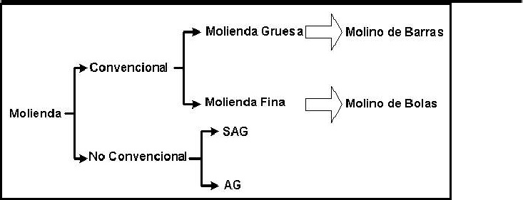
MOLIENDA

Slide 13
MOLIENDA
Dependiendo de la fineza del producto final, la molienda se dividirá a su vez en
subetapas llamadas primaria, secundaria y terciaria. El equipo más utilizado en molienda es el molino rotatorio, los cuales se especifican en función del Diámetro y Largo en pies (DxL).
Los molinos primarios utilizan como medio de molienda barras de acero y se denominan
"MOLINOS DE BARRAS". La molienda secundaria y terciaria utiliza bolas de acero como
medio de molienda y se denominan "MOLINOS DE BOLAS".

Slide 14
MOLIENDA
Molinos de tambor giratorio para molienda
El molino de tambor giratorio es la solución al problema de aplicar una pequeña fuerza de fractura a un gran número de partículas, lográndose el efecto mediante él uso de medios de molienda para que se produzca predominantemente fractura por estallido
Los medios de molienda lo constituyen ya sea barras (acero), bolas (acero o cerámica), o partículas del mineral mismo; a este último proceso se le llama molienda autógena

Slide 15
MOLIENDA
Tipos de Molienda
Pueden en general realizarse en seco o en húmedo
a).- Molienda en Seco:
• Genera más finos.
• Produce un menor desgaste de los revestimientos y medios de molienda.
• Adecuada cuando no se quiere alterar el mineral (ejemplo: sal).

Slide 16
MOLIENDA
b).- Molienda en Húmedo:
Generalmente se muele en húmedo debido a que:
• Tiene menor consumo de energía por tonelada de mineral tratada.
• Logra una mejor capacidad del equipo.
• Elimina problema del polvo y del ruido.
• Hace posible el uso de ciclones, espirales, harneros para clasificar por tamaño y
lograr una adecuado control del proceso.
• Hace posible el uso de técnicas simples de manejo y transporte de la corriente
de interés en equipos como bombas, cañerías, canaletas, etc.

Slide 17
MOLIENDA
La molienda es un proceso continuo, el material se alimenta a una velocidad
controlada desde las tolvas de almacenamiento hacia un extremo del molino y se desborda por el otro después de un tiempo de residencia o permanencia apropiado. El control del
tamaño del producto se realiza por el tipo de medio que se usa, velocidad de rotación del
molino, naturaleza de la alimentación de la mena y tipo de circuito que se utiliza.

Slide 18
MOLIENDA
Molino de Barras
Tienen capacidad para alimentación hasta de 50
mm y pueden hacer un producto tan fino como de 300 micrones. Frecuentemente se prefieren en lugar de las máquinas de molienda fina cuando la mena
Los molinos de barras se clasifican de acuerdo
a la naturaleza de la descarga.

Slide 19
MOLIENDA
CARACTERISTICAS DE UN MOLINO DE BARRAS (ROD MILL)
• La alimentación que procesan es de un 80% -20[mm] a 80% -4[mm]
• El producto que entregan es de un 80% -2[mm] a 80% -0.5[mm]
• Trabajan generalmente en húmedo con pulpas entre 60% y 80% de sólidos.
• Largo de las barras es igual a la longitud del molino menos 6" a cada lado.
• Su razón L/D varía entre 1.4 - 1.6
• Si L/D es menor a 1.25, entonces aumenta la posibilidad que las barras se enreden.
• Si L/D es mayor a 1.6, entonces las barras se deforman.
• Barras mayores a 6" tienden a doblarse.
• El nivel de llenado (J) es de 35% - 45%
• Consumo de acero varía de 0.1 - 1[kg/ton] de mineral.
• Diámetros típicos de barras varían de 2.5 - 15[cms.].
• La velocidad de operación varía entre un 70% - 80% de la velocidad crítica.

Slide 20
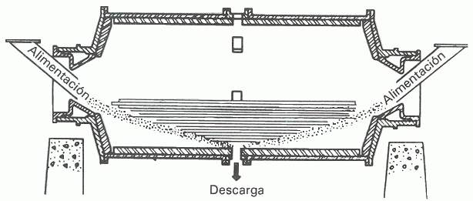
MOLIENDA
Según tipo de descarga se clasifican en:
a).- Descarga Periférica Central

Slide 21
MOLIENDA
b).- Descarga Periférica Extrema

Slide 22
MOLIENDA
c).- Descarga por Revalse

Slide 23
MOLIENDA

Slide 24
MOLIENDA
El producto que entregan es característico ya que tiene un rango estrecho de
tamaño, es decir, tienden a producir una distribución tipo monotamaño.
Tipos de productos en una molienda de barras.
Esta característica se traduce en que no requieren de una unidad clasificadora.

Slide 25
MOLIENDA
MOLINOS DE BOLAS
La etapa final de conminución se realiza en
molinos cilíndricos usando bolas de acero como
medio de molienda y por esa razón se conoce
como molinos de bolas, ya que las bolas tienen
una mayor área superficial por unidad de peso
que las barras y así son más aptas para molienda
fina.
El término molino de bolas se utiliza en
aquellos que tienen una razón largo a diámetro de
1,5 a 1 o menor y no hay un criterio general para
elegir una razón L/D (largo/diámetro) dada.

Slide 26
MOLIENDA
CARACTERISTICA DE UN MOLINO DE BOLAS
• Alimentación que Procesan: 80% -5[mm] a 80% -2[mm]
• Producto Intermedio: varía entre 80% -0.5[μm] a 80% -75[μm]
• Producto Fino: 80% <75[μm]
• Razón L/D: 1 - 2 (cuando L/D varía entre 3 - 5, corresponde a molino de tubo)
• Molino de Tubo: Se pueden dividir en varios compartimientos con distintos medios de
molienda.
• Consumo de Acero: 0.1 - 1.0 [kg/ton. mineral]
• Densidad de la Pulpa: Trabajan normalmente entre 65% - 80% de sólidos.
• Tamaño de las Bolas: varía entre 2" - 5" y en la etapa de remolienda entre 1" - 2"
• J: varia entre 40% - 45% con un máximo de 50%
• Velocidad de Rotación: Operan entre 70% - 80% de la velocidad crítica.

Slide 27
MOLIENDA
Los molinos de bolas también se clasifican por la naturaleza de la descarga. Pueden ser molinos de derrame simple, operados en circuito abierto o cerrado, o molinos de parrilla de descarga (descarga de nivel bajo).

Slide 28
MOLIENDA
Varios factores influyen sobre la eficiencia de
la molienda en los molinos de bolas. la densidad
de la pulpa de la alimentación debe ser tan alta
como sea posible y compatible con la facilidad de
fluir a través del molino. Es indispensable que las
bolas estén cubiertas con una capa de mena; una
pulpa demasiado diluida aumenta el contacto de
metal a metal, produciendo un consumo de acero
elevado y una eficiencia reducida de molienda.
Los molinos de bolas deben trabajar entre 65 y 80% de sólidos por peso..

Slide 29
MOLIENDA
La eficiencia de molienda depende del área
superficial del medio de molienda. Así, las bolas
deben ser tan pequeñas como sea posible y su
carga se gradúa de manera que las bolas grandes
sean justo lo bastante pesadas para moler las
partículas más grandes y más duras de
alimentación. Una carga preparada consiste de
una gran variedad de tamaños de bola en que las
nuevas bolas que se agregan al molino
generalmente tienen mayor tamaño del necesario.

Slide 30
MOLIENDA
Normalmente la molienda primaria requiere
una carga de bola graduada de 10 cm hasta 5 cm de diámetro, mientras que la molienda secundaria. generalmente requiere bolas de 5 a 2 cm de diámetro.
Las bolas usadas son construidas de
fundiciones o acero forjado, o de aleaciones
especiales. Su característica más importante es su dureza ya que aumenta la capacidad del molino y disminuye el desgaste. Generalmente las bolas son esféricas, pero últimamente se han
desarrollado medios moledores cilíndricos,
cónicos u otras formas irregulares

Slide 31
MOLIENDA
Algunos factores que inciden en el
aprovechamiento de energía de un molino de
bolas son:
La carga de bolas: Varía entre un40% a 50%
del volumen interno del molino, alcanzando un
máximo en 50%, en una zona en que la eficiencia no varíe mucho con la carga..

Slide 32
MOLIENDA
MOLIENDA AUTOGENA (AG) Y SAG
Molienda AG o Autógena: Es la molienda de la mena por si misma. En menas adecuadas,
esta técnica elimina los costosos medios de molienda y pueden
producir menor porcentaje de finos que la molienda convencional.
Molienda SAG o Semiautógena:
Es una combinación de Molienda AG más una carga reducida de bolas (de 6% a 11% del volumen interno del
molino).

Slide 33
MOLIENDA
Ambas operan generalmente en húmedo, lo que evita los problemas de moler en
seco entre los que se tienen:
• Proceso difícil de controlar.
• Generación de problemas ambientales (polvo, ruido, etc.)
En el caso de la molienda AG, la alimentación debe estar compuesta de una
suficiente cantidad de rocas grandes que se muelan a lo menos con igual velocidad que las
partículas pequeñas

Slide 34
MOLIENDA
Velocidad de rotación: Se opera de modo de
obtener un movimiento de catarata y así
aumentar la molienda, por impacto 80%,
astillamiento 10% y abrasión 10%. Se trabaja
normalmente en un 77% de la velocidad crítica.
Porcentaje de sólido: Se recomienda trabajar
con densidad de pulpa tan alta como sea posible,
pero obteniendo una viscosidad adecuada; si es
muy alta puede actuar como amortiguador de los
impactos. Si es muy baja, disminuye la
probabilidad de contacto del mineral con las
bolas y así hay mayor consumo de metal, se opera normalmente entre 70 - 75 % de sólidos, lo que da un mejor aprovechamiento de la energía.

Slide 35
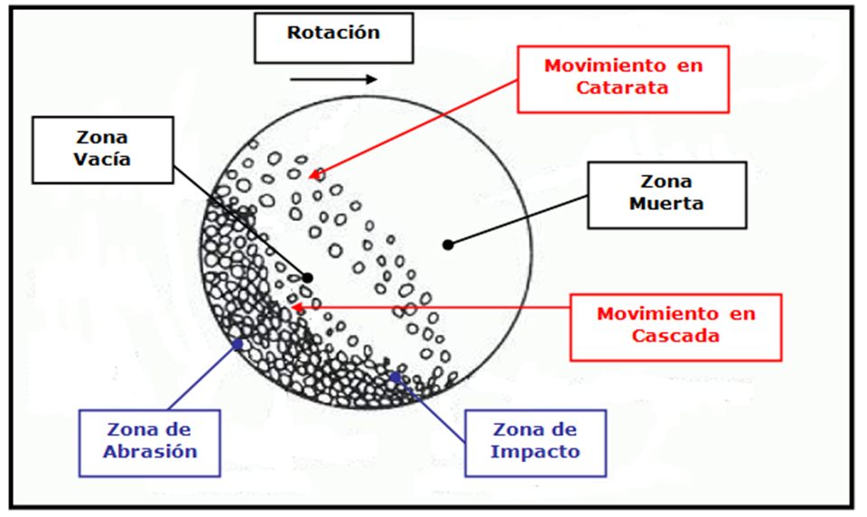
MOLIENDA
.

Slide 36
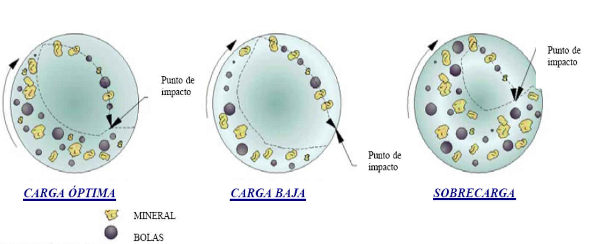
MOLIENDA
.

Slide 37
MOLIENDA
Descripción de Circuitos de Molienda
Los circuitos de molienda son utilizados para
reducir el tamaño de las partículas de la mena,
hasta el tamaño necesario para su beneficio.
Estos circuitos consisten en uno o más
equipos que muelen los sólidos productos del
chancado.
Generalmente se incluyen en estos circuitos
los molinos, equipos de clasificación, y los
equipos de manipulación de materiales, como por
ejemplo bombas, hidrociclón, tuberías y correas
transportadoras..

Slide 38
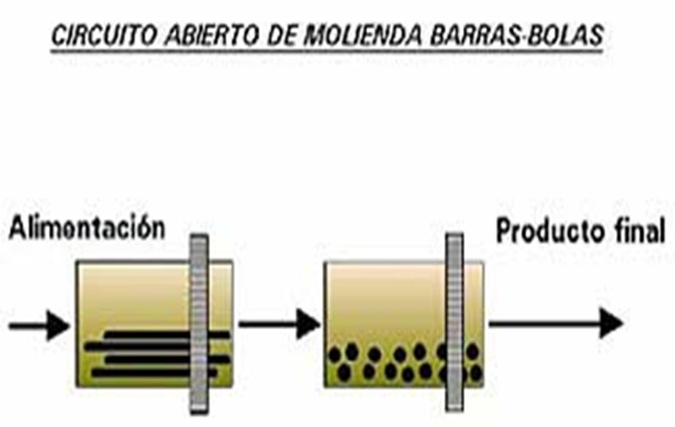
MOLIENDA
Los circuitos se dividen en dos amplias clasificaciones:
Abierto y cerrado.
Circuito abierto.
Los circuitos abiertos consisten en
instalaciones en las cuales se tiene uno o dos
molinos con o sin clasificación por tamaño en
ninguna de sus secciones, pero sin recirculación
(carga circulante) del material molido

Slide 39
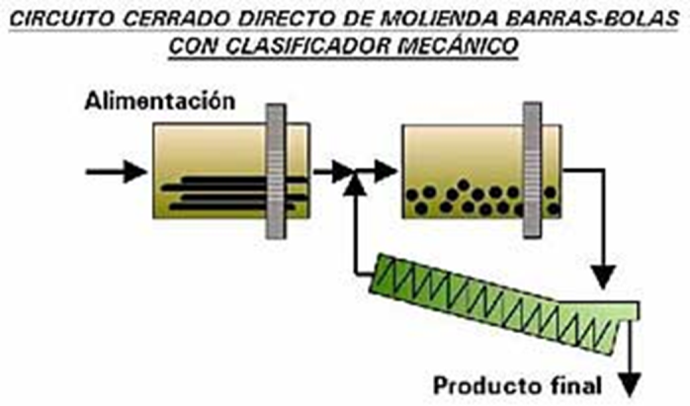
MOLIENDA
b) Circuitos cerrados
Son los circuitos más comunes en el
procesamiento de minerales.
La molienda en la industria minera casi
siempre se presenta en circuito cerrado. Estos circuitos consisten en uno o más
molinos y clasificadores mediante los cuales se entrega en forma eficiente el producto que se desea. En este caso se puede controlar el tamaño máximo del producto y minimizar la sobremolienda..

Slide 40
MOLIENDA
CARACTERISTICAS DE LOS MOLINOS EN CIRCUITO ABIERTO Y CERRADO DE MOLIENDA La molienda en circuito abierto puede llamarse también molienda con pasada simple del material, es decir, cuando todo el material es molido hasta la fineza deseada en un solo recorrido por el molino. Al molino se le exige entonces que no solamente muela el material sino que lo reduzca a un tamaño determinado, descargándolo sólo cuando satisface los requisitos de producto terminado. En estas condiciones, debe molerse hasta el final todo el material servido y por lo tanto la cantidad de material entrante debe corresponder exactamente a la cantidad del material saliente del molino. Con un exceso de carga, la molienda será demasiado grosera y la máquina podrá obstruirse; con defecto del carga, el material resultará más fino de lo necesario.

Slide 41
MOLIENDA
La molienda en circuito cerrado puede definirse como un sistema de desintegración en el cual el equipo reductor trabaje conjuntamente con un clasificador. En este caso no se exige que el molino muela todo el material que se le suministra, en un solo recorrido. La selección de las partículas de finura exigida se realiza por el clasificador. Todo el material que sale del molino, el grueso y el fino, pasa por el clasificador que separa el material de suficiente finura y devuelve al molino aquel que no ha sido bastante reducido. El material devuelto por el clasificador para una segunda molienda, se denomina carga circulante.

Slide 42
MOLIENDA
Con el sistema actual de circuito cerrado, la capacidad de molienda de la máquina es aprovechada íntegramente, y además el molino no debe terminar al 100 % la molienda del material en un solo recorrido.

Slide 43
MOLIENDA
El material que regresa al molino por el
clasificador se conoce como carga circulante y su peso se expresa como un porcentaje del peso de la nueva alimentación.
La molienda en circuito cerrado reduce el
tiempo de residencia de las partículas en cada
paso y disminuye así la proporción de los
tamaños terminados dentro del molino,
comparada con la molienda en circuito abierto.

Slide 44
MOLIENDA
VARIABLES OPERACIONALES
a) Porcentaje de sólido en el molino
El porcentaje de sólido de la pulpa en el
interior del molino, se regula normalmente con
condiciones de agua, en general se desea obtener una pulpa, que no sea ni tan diluida, como para que las partículas no se adhieran a las bolas, ni tan espesas de modo que la alta viscosidad impida el choque de las bolas entre sí y con la carga.

Slide 45
MOLIENDA
b) Tamaño de bolas
La composición de la carga de medios de
molienda, es la variable más importante del
circuito; asimismo, el tamaño, densidad, forma,
dureza, tenacidad y cantidad de medios de
molienda, tienen marcados efectos sobre la
misma. La forma de los medios de molienda es importante por dos razones; primero, puede
ayudar a manipular la carga y a la vez le da
máxima movilidad y segundo, su área superficial
es muy importante para la producción de
tamaños finos .

Slide 46
MOLIENDA
Carga circulante y eficiencia de
clasificación
A menudo, al operar un circuito de molienda,
con una eficiencia de clasificación baja, se traduce en aumentar la cantidad de finos que salen por la descarga del hidrociclón (underflow) y que deben en realidad salir por el rebose del hidrociclón (overflow), constituyendo lo que se denomina como cortocircuito de finos, lo anterior lleva consigo un aumento en la carga que retorna al molino, por consiguiente un aumento de la carga
circulante.

Slide 47
MOLIENDA
En general, si se mejora la eficiencia
de clasificación, disminuirá el corto circuito de
finos y podrá por ende, disminuir la carga
circulante y aumentar la alimentación fresca al
molino, con el consiguiente aumento de
capacidad, que es del mayor interés .

Slide 48
MOLIENDA
FACTORES QUE INFLUYEN EN LA OPERACIÓN DE UN MOLINO SEMIAUTOGENO
Flujo de Alimentación
Mientras mayor sea el flujo de alimentación, mayor será el volumen de la carga
con que trabaja el molino. Esto se debe a que la molienda y la descarga de mineral, son
procesos cinéticos, en los cuales si las condiciones operacionales permanecen constantes,
las masas de mineral molido y descargado por unidad de tiempo, son proporcionales a la
masa presente en el molino. En consecuencia, para balancear un aumento del flujo de
alimentación, la cantidad de mineral presente en el molino debe necesariamente aumentar.
Esto ocurre así hasta un cierto valor del llenado del molino por sobre el cual el proceso se
revierte.

Slide 49
MOLIENDA
Distribución Granulométrica en la Alimentación
Otro factor que afecta el volumen de la carga en un molino semiautógeno, es la distribución de tamaños en la alimentación. Operacionalmente se ha mostrado que para un flujo de alimentación fijo, el volumen de la carga en el molino es menor, mientras mayor es la proporción de mineral grueso en la alimentación. Visto de otra forma,para un volumen de carga constante, una mayor capacidad de tratamiento se logra cuando el mineral de
alimentación es más grueso. Lo anterior se debe a que la capacidad moledora del molino,
está determinada por los medios de molienda, los cuales se forman a partir de las rocas de
mayor tamaño en la alimentación. Si la cantidad de gruesos en la alimentación no es
suficiente, la intensidad de la molienda en el molino será reducida y la capacidad del molino
decrecerá.

Slide 50
MOLIENDA
Densidad y Viscosidad de la Pulpa
La viscosidad y la densidad de la pulpa, están muy ligadas. Desafortunadamente
la densidad de la pulpa dentro del molino no puede ser medida directamente, de modo que lo
que se mide y controla es la densidad de la pulpa en la descarga del molino. Es importante
notar que ambas, en la descarga y en el interior del molino, no son las mismas. La retención
de agua en el molino es generalmente menor que la de los sólidos finos, de allí que la
densidad de la pulpa al interior sea mayor que en la descarga

Slide 51
MOLIENDA
Carga de Bolas
Un factor que influye mucho en la operación de un molino semiautógeno, es el
volumen de la carga de bolas. Este volumen se expresa como una fracción del volumen total
del molino y puede variar entre 4% y 14%, siendo el valor más usado un 8%.
La determinación de la carga de bolas óptima es finalmente un problema de
carácter económico. Una de las principales ventajas de costos para los sistemas autógenos
es el bajo consumo de acero

Slide 52
MOLIENDA
Trayectoria de la carga de un molino
SAG

Slide 53
MOLIENDA
REVESTIMIENTOS
TIPOS DE REVESTIMIENTOS DE GOMA Y ACERO
A fin de proteger un molino en todas sus superficies, que están en contacto con la pulpa, debe proveerse el mismo, con un revestimiento que absorba el desgaste, conserve la resistencia y se ajuste en su estructura. Debe ser principalmente un eficiente eslabón final en la transmisión de energía a la carga molturadora. Las distintas patentes existentes en el mercado internacional, difieren en la interpretación del diseño, calidad de goma o acero y sistema de sujeción, factores que tienen gran incidencia en la eficiencia de molienda, al ser consideradas con las variables en juego.

Slide 54
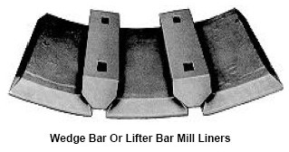
MOLIENDA
TIPOS DE CAUCHO
Se clasifican en dos grupos:
a) Cauchos naturales (crudo o bruto)
b) Cauchos sintéticos
Las aleaciones usadas son: 1. Aleaciones resistentes al impacto y a la abrasión a) Aceros al manganeso b) Aleaciones cromo - molibdeno bajo carbono c) Aleaciones cromo - níquel alto carbono.

Slide 55
MOLIENDA
CLASIFICACIÓN
El campo de la clasificación comprende
aquellas operaciones de separación por tamaños
que utilizan como principio de separación la
velocidad de sedimentación. Entendiéndose por
velocidad de sedimentación, la velocidad relativa
entre un fluido y un sólido que se produce por la
acción de un campo de fuerzas externo como el
gravitatorio o uno centrífugo.

Slide 56
MOLIENDA
CLASIFICADORES
Clasificación es la separación de partículas según su rapidez de asentamiento en un fluido (generalmente agua o aire).

Slide 57

MOLIENDA
CLASIFICADORES
Los equipos de clasificación generalmente se clasifican de acuerdo con la forma dedescarga de los sobre-tamaños en: Clasificadores de descarga mecánica
✓ Hidrociclones.
✓ Ciclones neumáticos
Los clasificadores se pueden clasificar como:

Slide 58
MOLIENDA
CLASIFICADORES HIDRÁULICOS
Hidrociclones: En este clasificador la interacción entre las partículas y el fluido se da por sedimentación, la descarga de los sobre-tamaños se da por medios no mecánicos. Por su parte los clasificadores hidráulicos resultan ser más adecuados para separar partículas pequeñas (dp<300[μm]) y se caracterizan por tener un bajo costo de capital y de instalación. Los hidrociclones por su alta eficiencia de clasificación son utilizados en molienda de circuito cerrado. Entre los clasificadores hidráulicos destaca el hidrociclón, el cual separa las partículas usando el principio de centrifugación de la pulpa. La figura siguiente muestra la forma típica de un hidrociclón de fondo cónico.

Slide 59
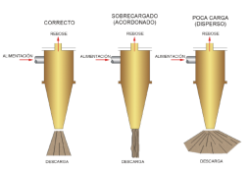
MOLIENDA

Slide 60
MOLIENDA
Las partículas más grandes y pesadas que tienen mayor velocidad de sedimentación se mueven hacia la pared del hidrociclón y son arrastradas por el vórtice primario hacia la Descarga. Las partículas más pequeñas debido al mayor efecto de arrastre relativo a las fuerzas inerciales, que produce un menor movimiento relativo al fluido, se mueven hacia la zona de baja presión en el centro del hidrociclón y son arrastradas hacia arriba a través de buscador de vórtice y salen por el Rebalse.

Slide 61
MOLIENDA
CLASIFICADORES
CENTRÍFUGOS
Dentro del grupo de equipos centrífugos se
encuentra el ciclón y el hidrociclón, que utilizan un campo centrífugo generado por la rotación del fluido, para acelerar la velocidad de sedimentación de las partículas.
El hidrociclón es un estanque cilindro -El hidrociclón es un estanque cilindro -
cónico, con una alimentación tangencial en la
parte superior. Posee dos salidas, una situada en
el centro y en lo alto de la parte cilíndrica
denominada vortex, y una en el extremo inferior
del cono denominada apex; (figura 5). La entrada
tangencial produce un movimiento de vórtice en
tres dimensiones (figura 6). Las trayectorias son
hacia abajo para las partículas gruesas que se
ubican cerca de las paredes, y hacia arriba para las
partículas finas que se ubican cerca del eje.

Slide 62
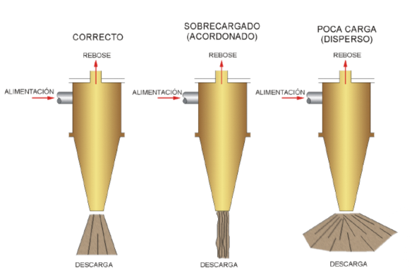
MOLIENDA

Slide 63
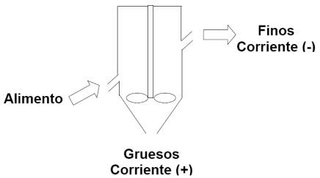
MOLIENDA
CLASIFICADORES NEUMÁTICOS
Ciclones Neumáticos: Este tipo de clasificadores realiza la descarga de los sobre-tamaños por medios no mecánicos y la interacción entre las partículas y el fluido se da por sedimentación. Su principal uso se da en la clasificación en seco y no posee restricciones de tamaño.

Slide 64
MOLIENDA
DEFINICIONES GENERALES.
Molinos Semiautógenos (SAG).
Son molinos en que la carga de alimentación
proviene directamente de la Mina o desde un
Chancador Primario ( 1.524 x 2.794 m, con
capacidad de 8.400 t/h). En este caso, se agregan
bolas de acero para mejorar la acción moledora
de las colpas gruesas de la carga. Generalmente
las bolas representan entre un 4 y 12 %. del
volumen total del molino.
Molienda convencional.
Se define así a la molienda habitual
(convencional) con molinos de bolas.
Pebbles (guijarros).
Se refiere a un producto intermedio del
molino SAG y corresponde a un tamaño crítico
difícil de moler, que se evacua del molino.

Slide 65
MOLIENDA
Consumo de energía.
La energía específica consumida (kWh/ton)
para reducir, un mineral entre dos tamaños
determinados y aplicado a una muestra lo más
representativa posible del mineral, representa el
parámetro más global e importante del proceso
de molienda.

Slide 66
MOLIENDA
Para el caso de la molienda convencional
dicho parámetro se obtiene de pruebas de
laboratorio, mediante la determinación del índice
de Bond, con el cual se puede diseñar y controlar
exitosamente circuitos convencionales de
molienda.
Por el contrario, para el caso de la molienda SAG
dicho parámetro se obtiene a partir de ensayos
pilotos, no pudiéndose utilizar el índice de Bond,
que no da cuenta de la competencia de la roca
como medio de molienda.

Slide 67
MOLIENDA
En términos generales, la dureza puede ser
definida como la resistencia a la fractura que
presentan las partículas. Se puede decir que es la
resistencia a la propagación de grietas que
separan la roca en fragmentos de menor tamaño

Slide 68
MOLIENDA

Slide 69
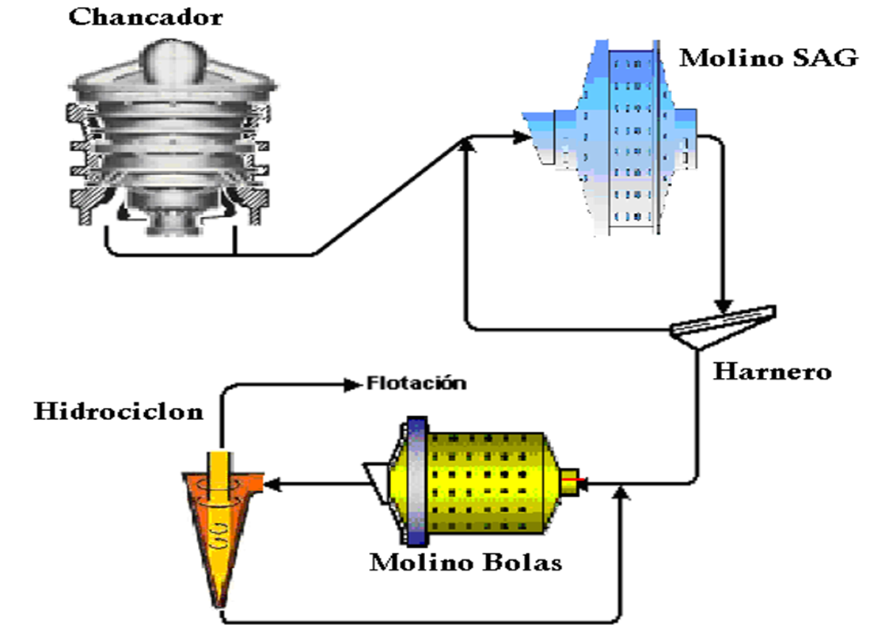
MOLIENDA

Slide 70
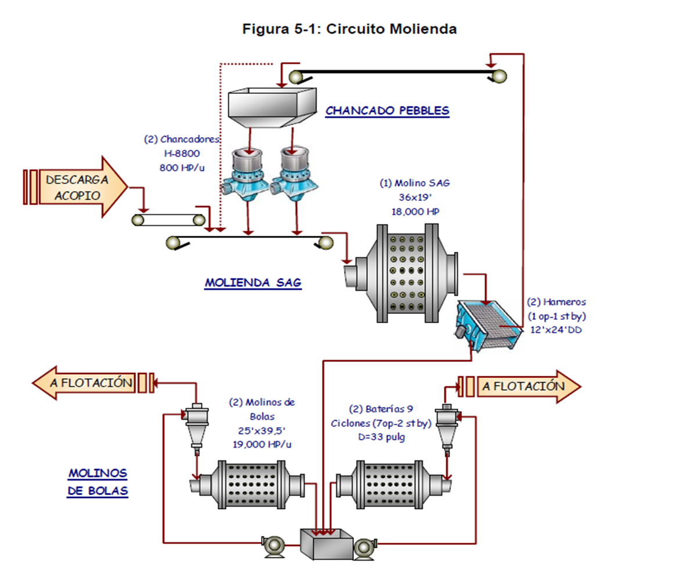
MOLIENDA

Slide 71
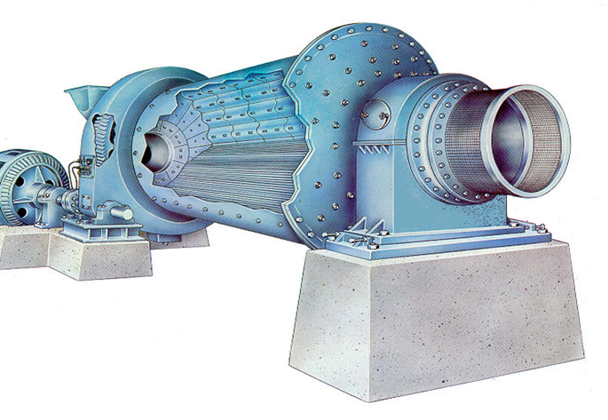
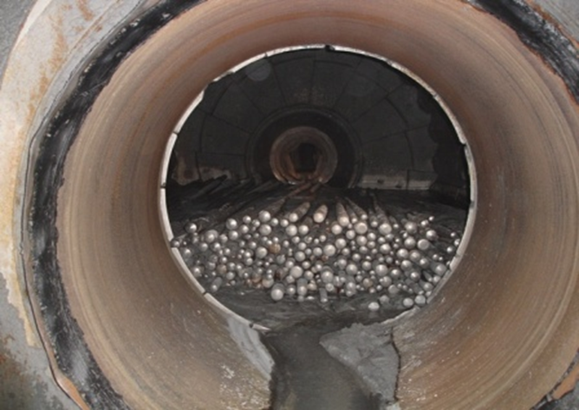
MOLIENDA
Molino de Barras

Slide 72
MOLIENDA
Los trazadores radiactivos o radiotrazadores son sustancias radiactivas que incorporadas al sistema en estudio,proporcionan información sobre su comportamiento, la que se obtiene mediante la detección y el análisis de la radiación emitida. Así, los radiotrazadores se usan eficientemente para monitorear el curso de muchos procesos industriales sin interrumpir la producción.Con la utilización de los radiotrazadores se pueden determinar parámetros de transporte de material, como por ejemplo flujos volumétricos y másicos, distribución de tiempos de residencia, coeficientes de dispersión, ubicar o cuantificar fugas y filtraciones y realizar balances de masa,entre otras aplicaciones.Radiotrazadores

Slide 73
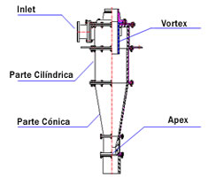
MOLIENDA
El HIDROCICLÓN consiste de una parte cónica seguida por una cámara cilíndrica, en la cual existen una entrada tangencial para la suspensión de la alimentación (Feed). La parte superior del hidrociclón presenta un tubo para la salida de la suspensión diluida (overflow) y en la parte inferior existe un orificio de salida de la suspensión concentrada (underflow). El ducto de alimentación se denomina inlet, el tubo de salida de la suspensión diluida se denomina vortex, y el orificio de salida del concentrado se denomina apex, tal como se puede observar en el siguiente esquema de las partes del HIDROCICLÓN:

Slide 74
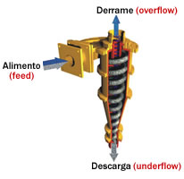
MOLIENDA
La suspensión es bombeada bajo presión, y entrando al HIDROCICLÓN a través del tubo de alimentación se genera un movimiento de tipo espiral descendente debido a la forma del equipo y la acción de la fuerza de gravedad . A razón de este movimiento se produce una zona de muy baja presión a lo largo del eje del equipo, por lo que se desarrolla un núcleo de aire en ese lugar. A medida que la sección transversal disminuye en la parte cónica, se superpone una corriente interior que genera un flujo neto ascendente también de tipo espiral a lo largo del eje central del equipo, lo que permite que el flujo encuentre en su camino al vortex que actúa como rebalse.

Slide 75
MOLIENDA
Las partículas en el seno del fluido se ven afectadas en el sentido radial por dos fuerzas opositoras: una hacia la periferia del equipo debido a la aceleración centrífuga y la otra hacia el interior del equipo debido al arrastre que se mueve a través del HIDROCICLÓN. Consecuentemente, la mayor parte de las partículas finas abandonarán el equipo a través del vortex, y el resto de las partículas, mayoritariamente los gruesos, saldrán a través del apex. En la siguiente figura se puede observar la trayectoria de flujos dentro del HIDROCICLÓN

Slide 76
MOLIENDA
Básicamente los cuatro parámetros independientes que permiten variar las condiciones de operación son: la densidad de la pulpa, la caída de presión en la alimentación, el diámetro del vortex y el diámetro del apex. El tamaño de corte y la eficiencia de la separación son controlados mediante el ajuste de estos parámetros.

Slide 77
MOLIENDA

